Slide 1
基于BiLSTM的谣言检测软件
汇报人:徐圣翔
小组成员：徐圣翔，包涵，杨磊，朱轩宇，梁子杰
2023 年 6 月 29 日

Slide 2
目录
01. 技术栈
02. 软件运行
BiLSTM
Vue
Django
首页+榜单
03. 实现功能
04. 部署环境
05. 团队分工
谣言检测
查询热度榜单
网页
前端
后端
算法
总结
基于BiLSTM的谣言检测软件

Slide 3
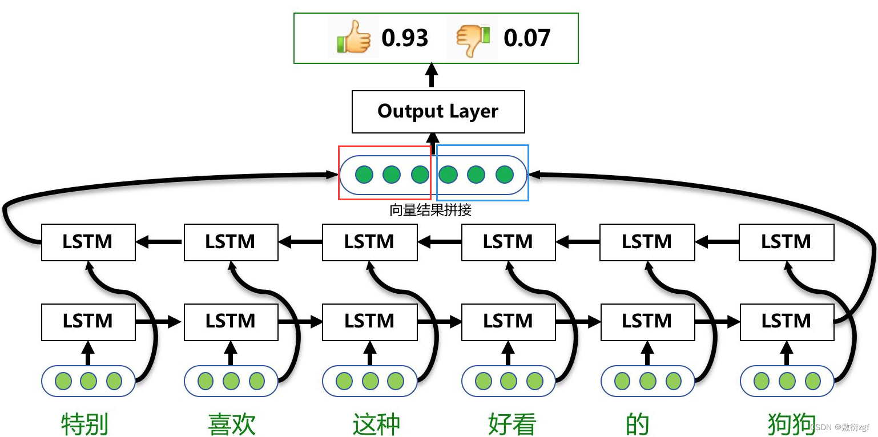
深度学习模型
使用双向长短期记忆神经网络（ BiLSTM ）进行谣言检测
双向长短期记忆网络用于处理序列数据。
双向 LSTM 在每个时间步上都有两个 LSTM 单元，分别按正向和反向顺序处理输入序列，能够捕捉到序列数据中前后依赖关系的特征，从而更好地理解和表示序列数据。

Slide 4




软件开发技术栈
前端：
后端：
Vue3
Vite
Django
MySQL 8.0.32
Python 3.11
基于BiLSTM的谣言检测软件

Slide 5
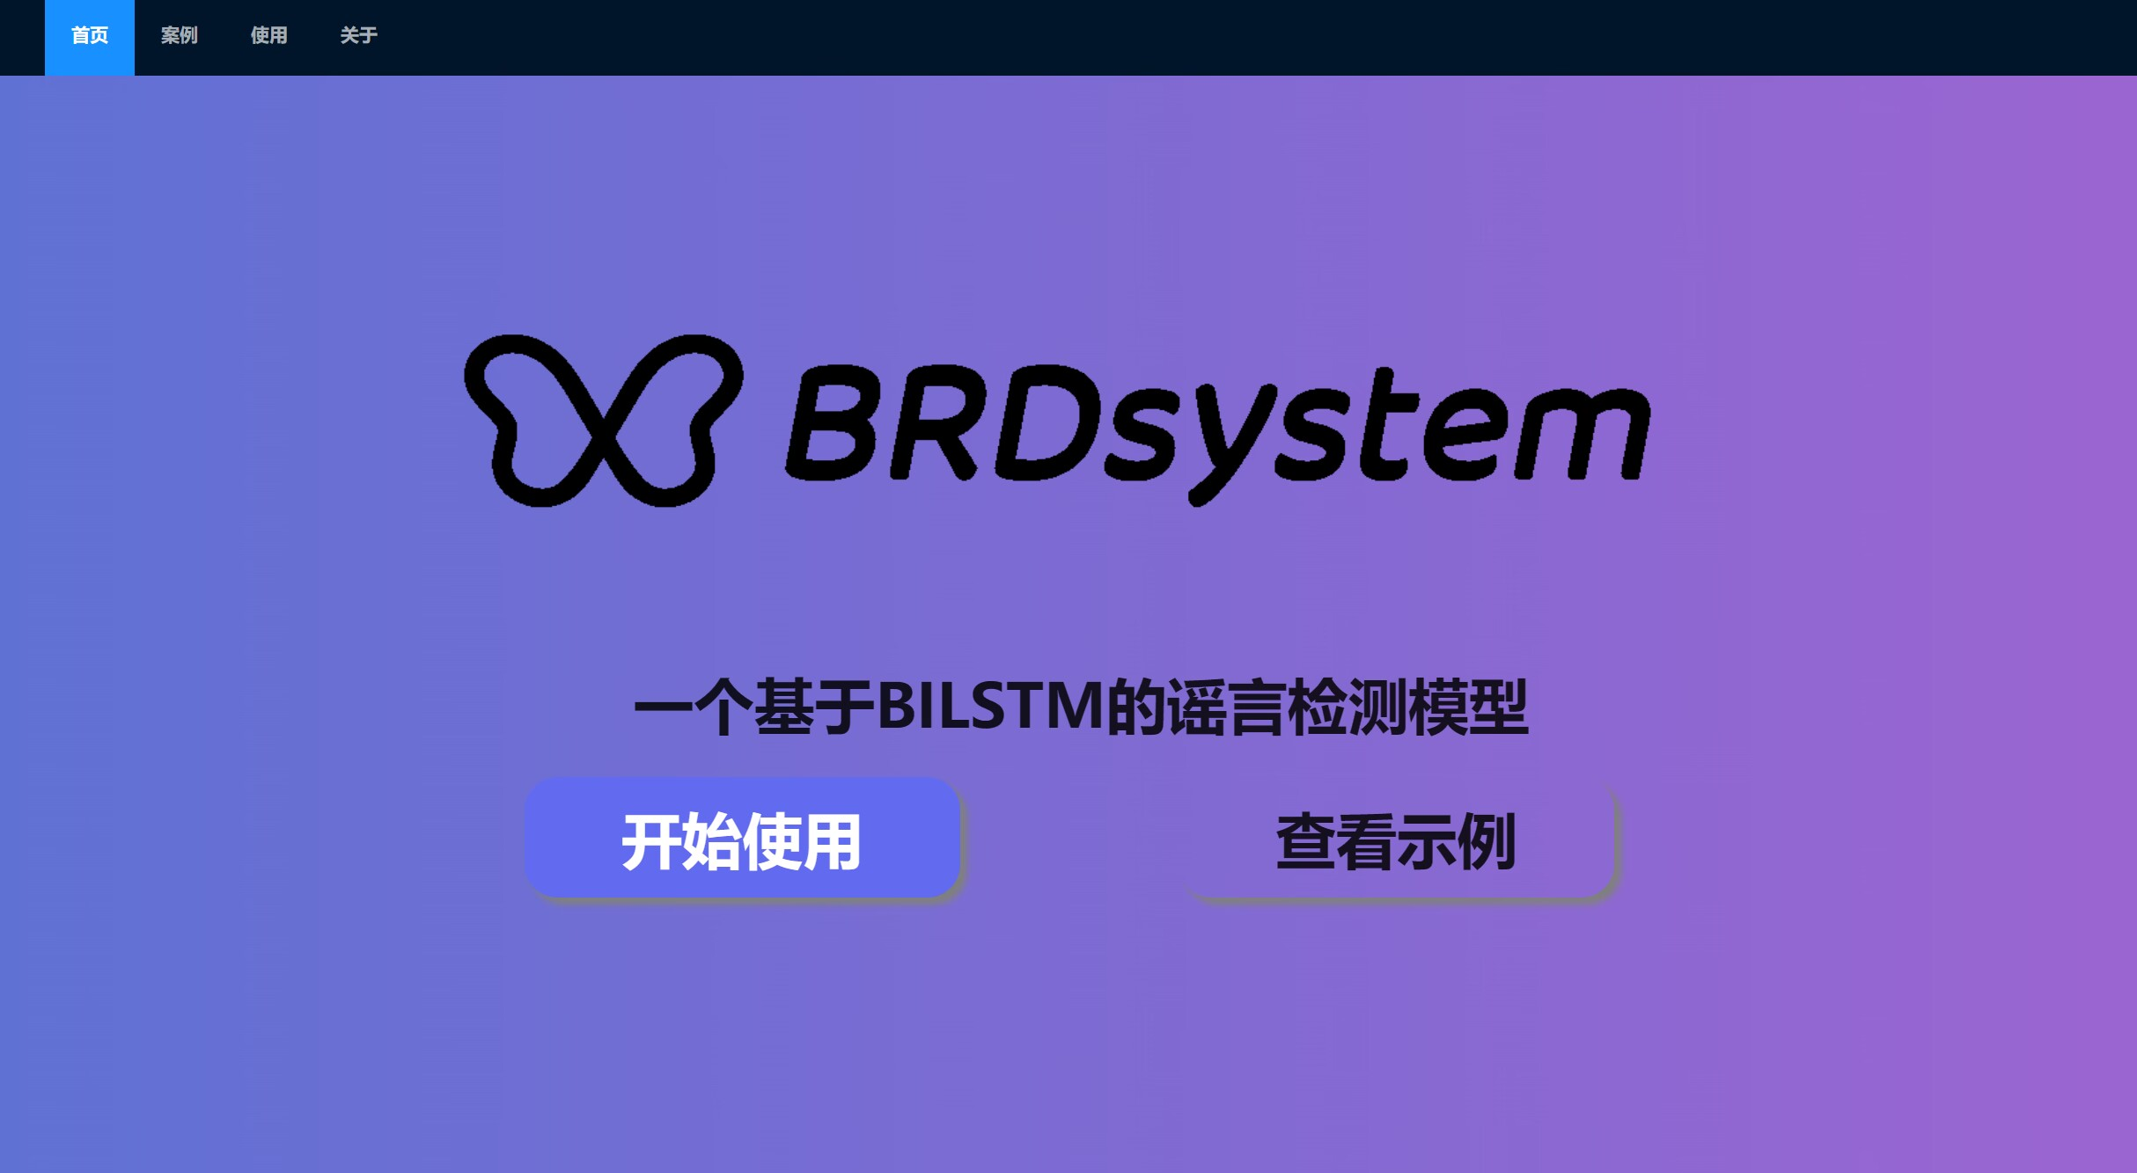
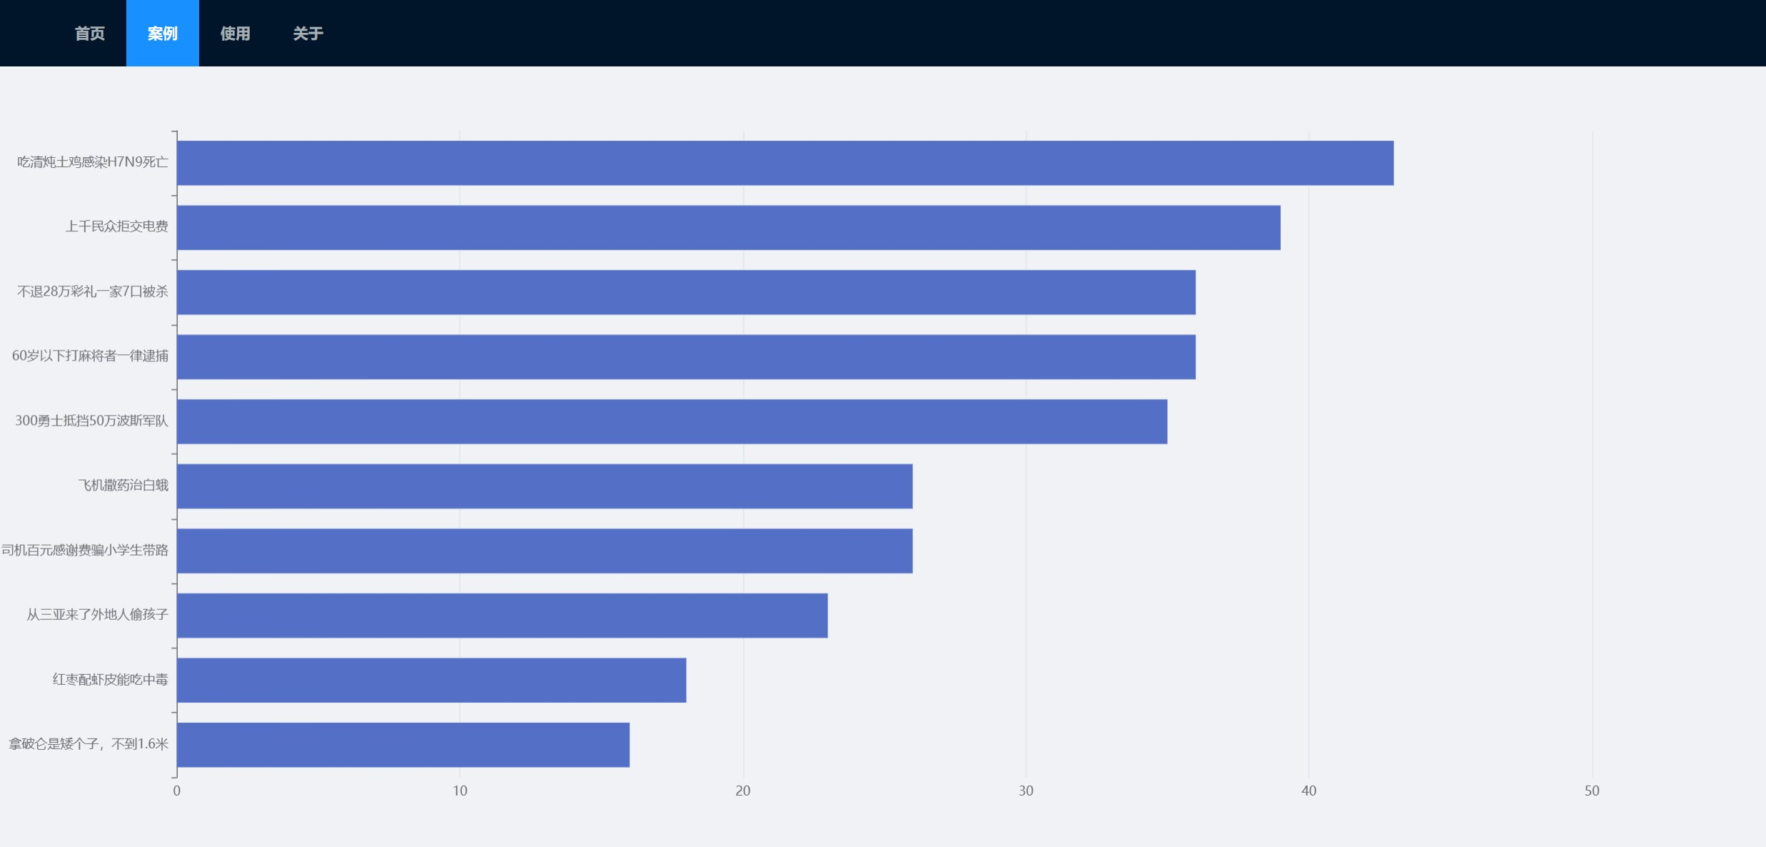
软件运行
首页
提问热度榜

Slide 6
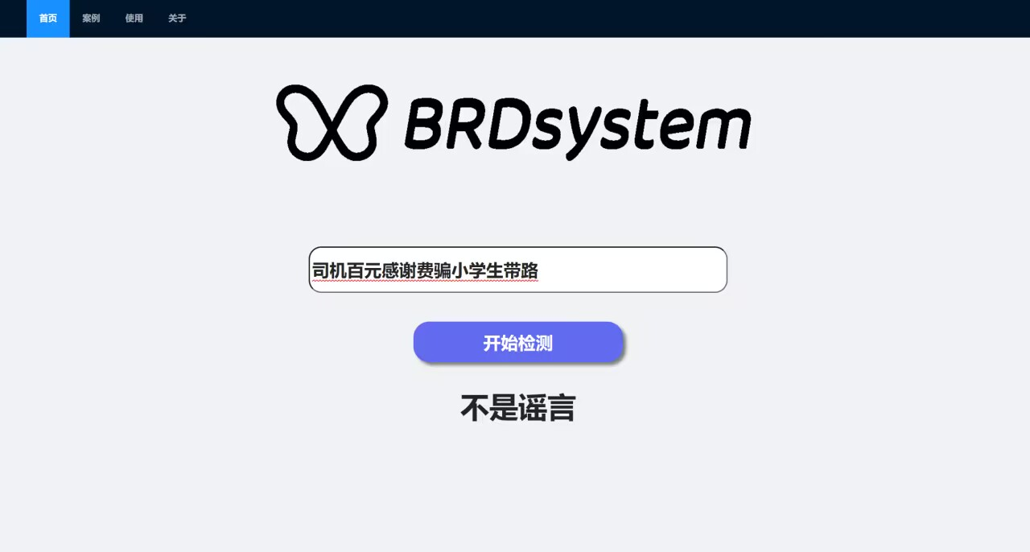
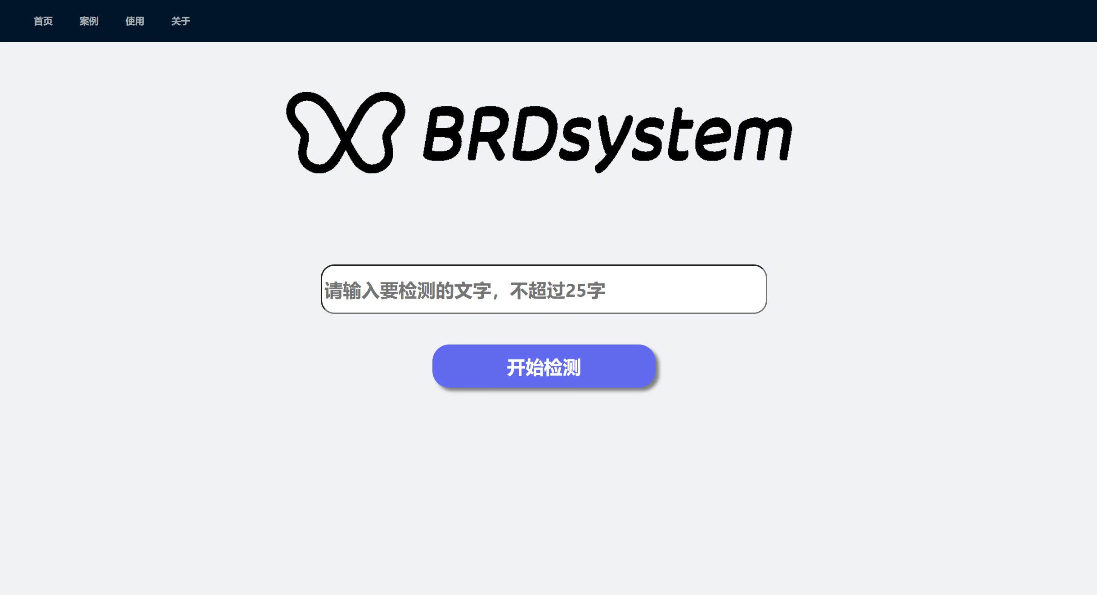
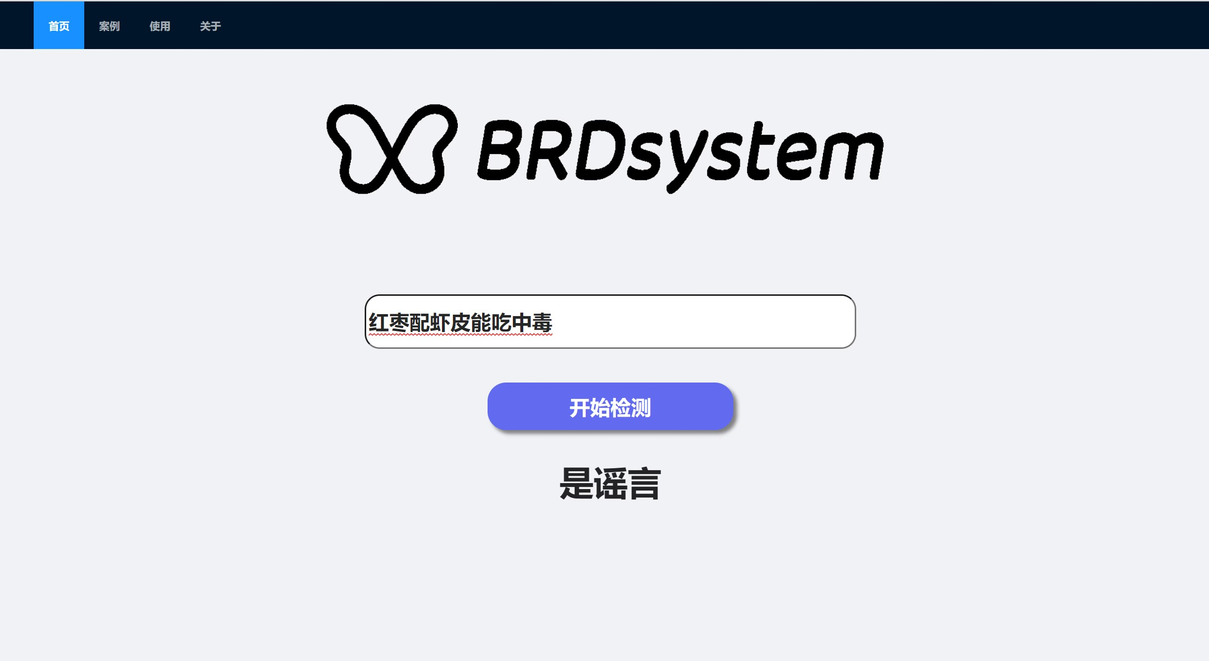
软件运行
检测为不是谣言
提问界面
检测为是谣言

Slide 7
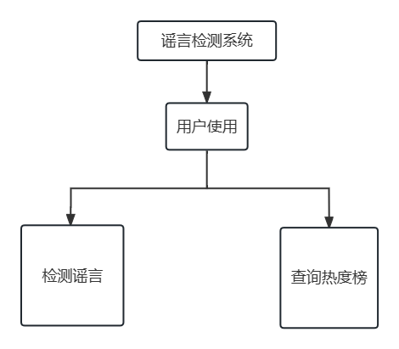
实现功能
检测谣言：
主要实现使用户查询的语句传到后端调用谣言检测模块得出判断结果并返回客户端
查询热度榜：
主要和数据库有关，数据库存储用户每一次的查询的内容和其查询的次数，实现将数据库中查询次数最高的10个谣言展示到客户端

Slide 8

因时间紧凑，本项目仅将软件后端和算法部分部署到服务器上，后续将把软件前端部分部署服务器
部署环境
本机访问网址：https://127.0.0.1:8000/rumor/detected_program/
Github仓库：https://github.com/Software-development-design
8
基于BiLSTM的谣言检测软件

Slide 9
团队分工
小组成员 | 组内分工
徐圣翔 | 负责实现BiLSTM双向长短期记忆神经网络，实现谣言检测功能，为后端提供接口，同时将前后端部署到Linus服务器上
包涵 | 负责软件前端部分的编写，使用前端构建工具构建前端界面，与后端实现联调，并设计UI界面
朱轩宇 | 负责软件后端中部分代码的编写。将BiLSTM模型嵌入Django框架，实现处理数据库，负责制作汇报PPT
杨磊 | 负责软件后端中部分代码的编写。将BiLSTM模型嵌入Django框架，实现处理数据库
梁子杰 | 进行代码的汇总和分析，进行软件报告的编写，绘制数据流图、软件功能分析图等
基于BiLSTM的谣言检测软件
2023年6月29日

Slide 10
感谢老师聆听
请批评指正

